Slide 1

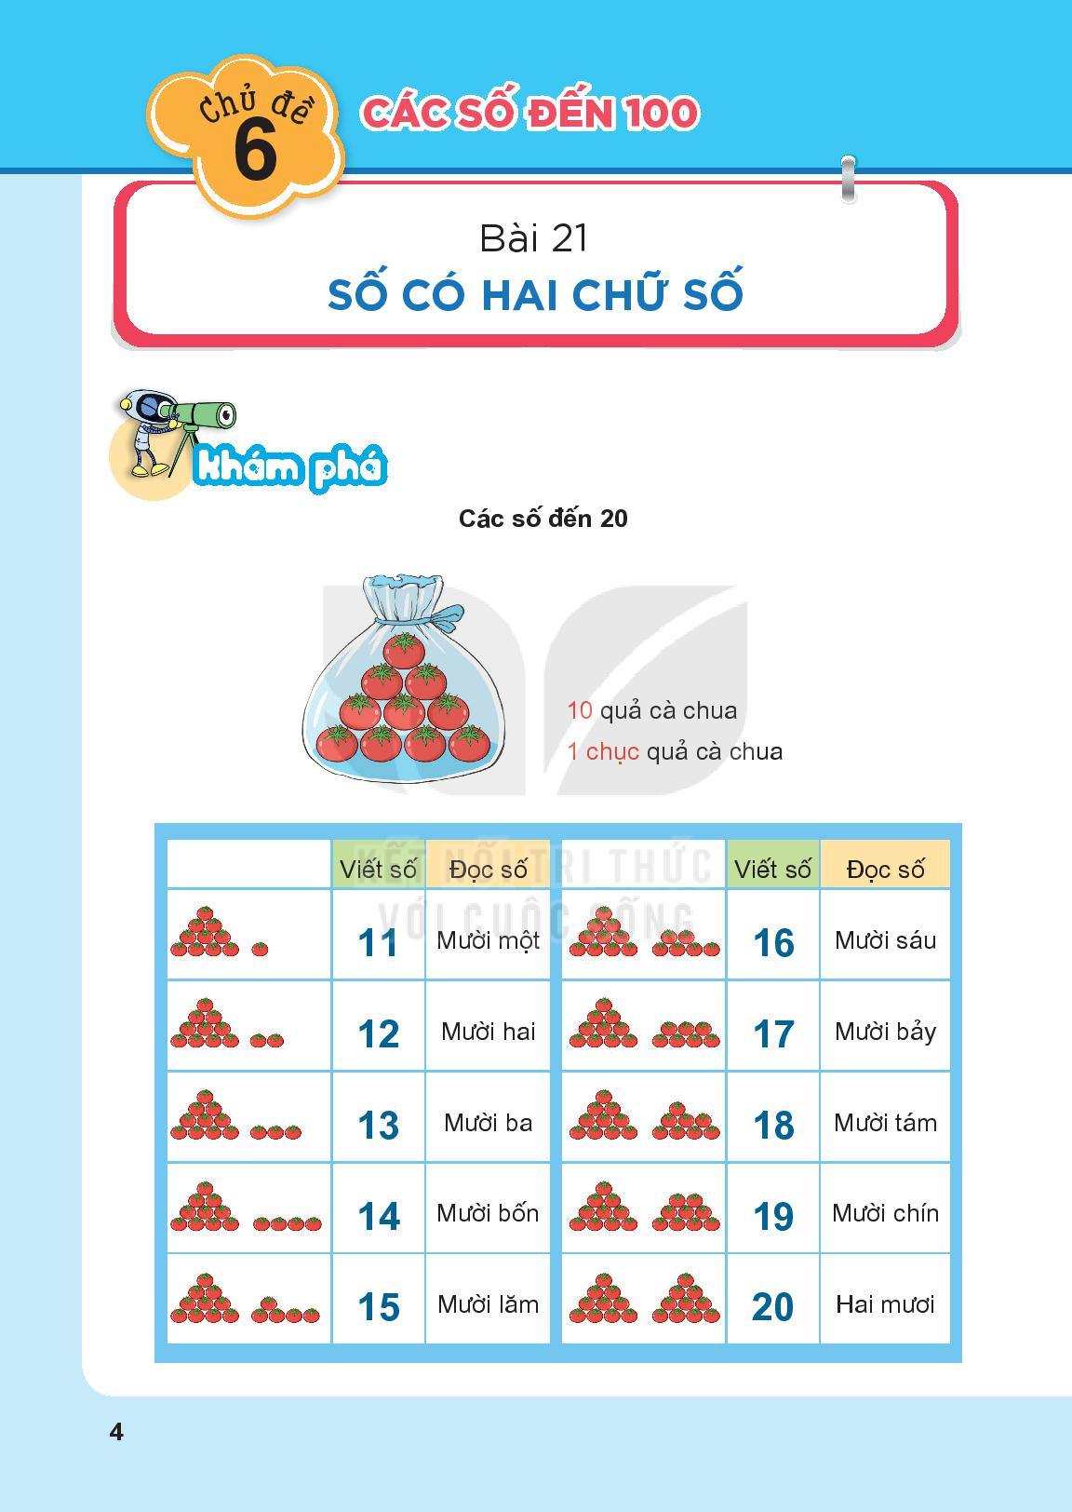

Slide 2
Tiết 6
Các số đến 99

Slide 3

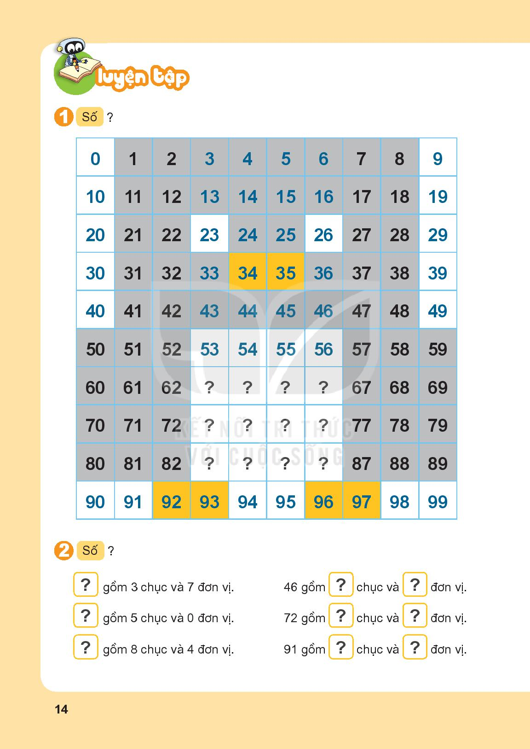
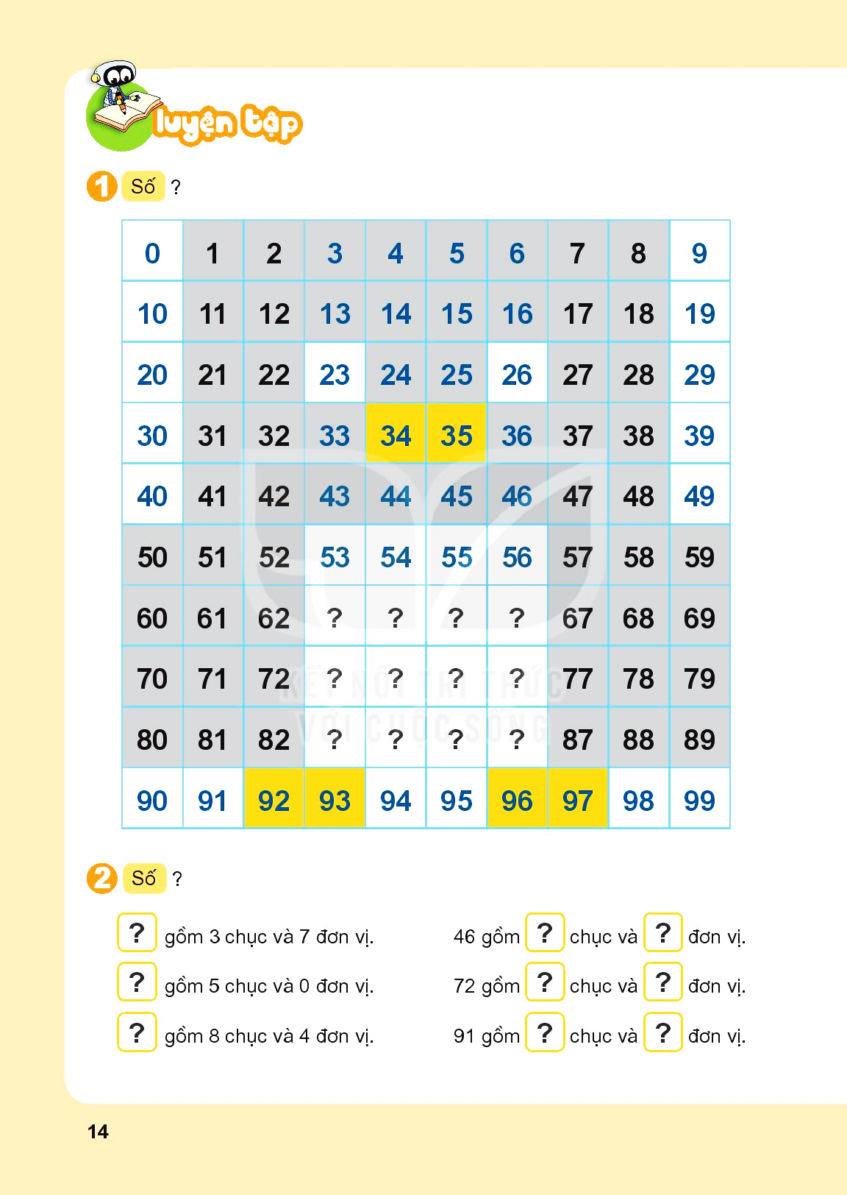
63
64
65
66
73
74
75
76
83
84
85
86

Slide 4
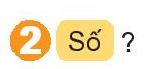
37
4
6
50
7
2
84
9
1

Slide 5
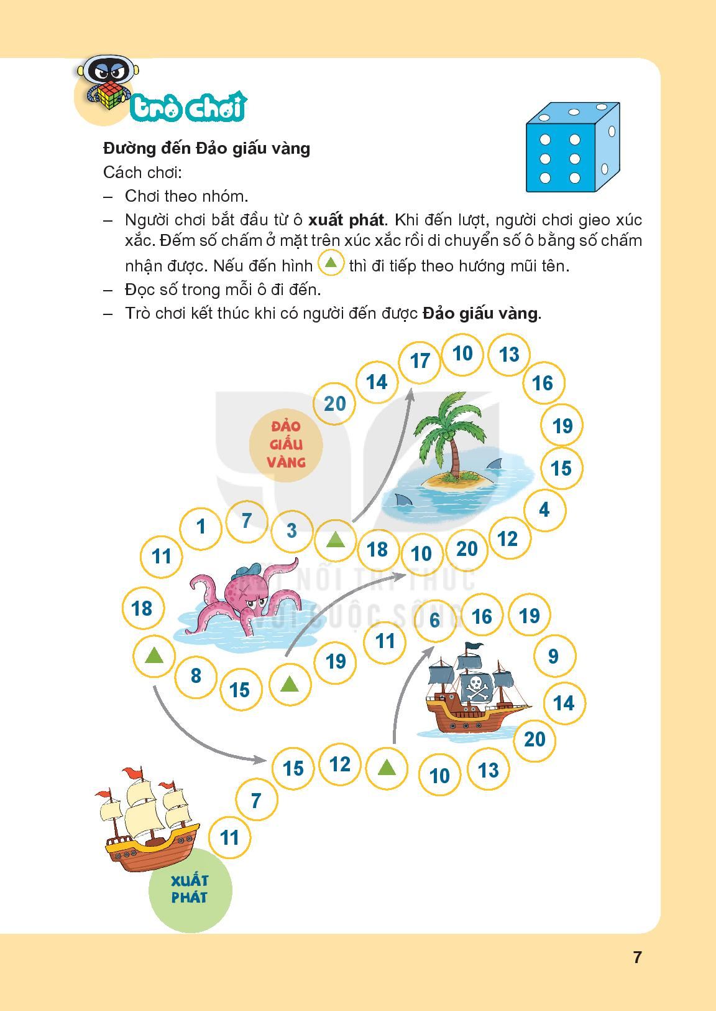
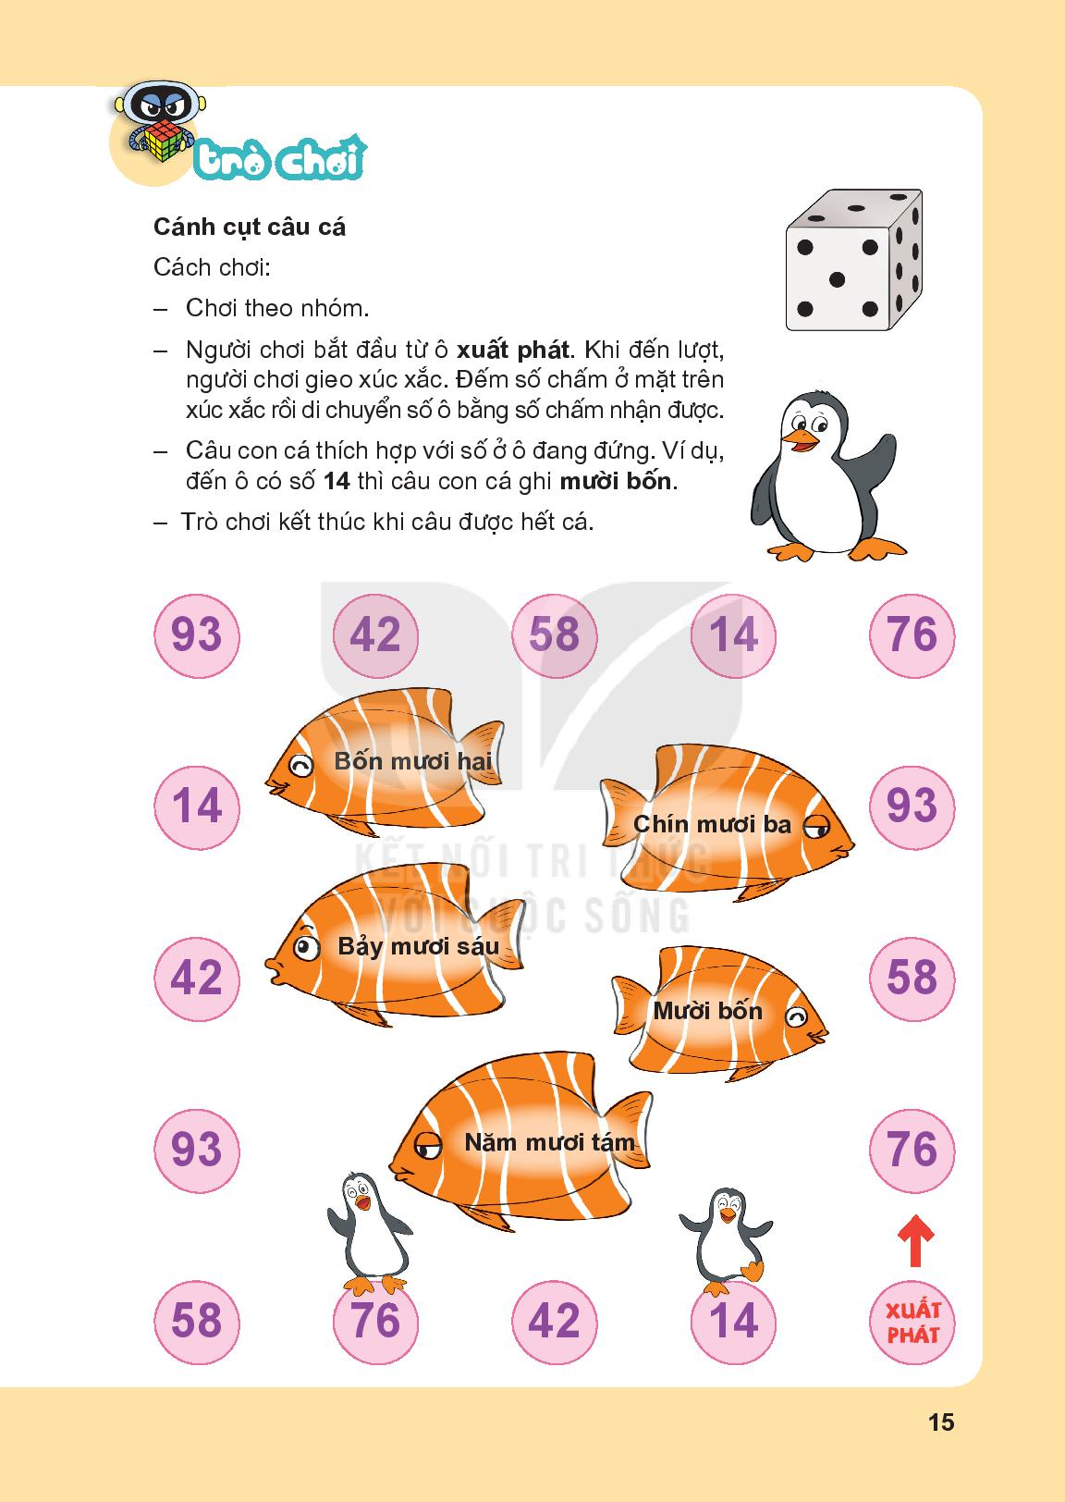
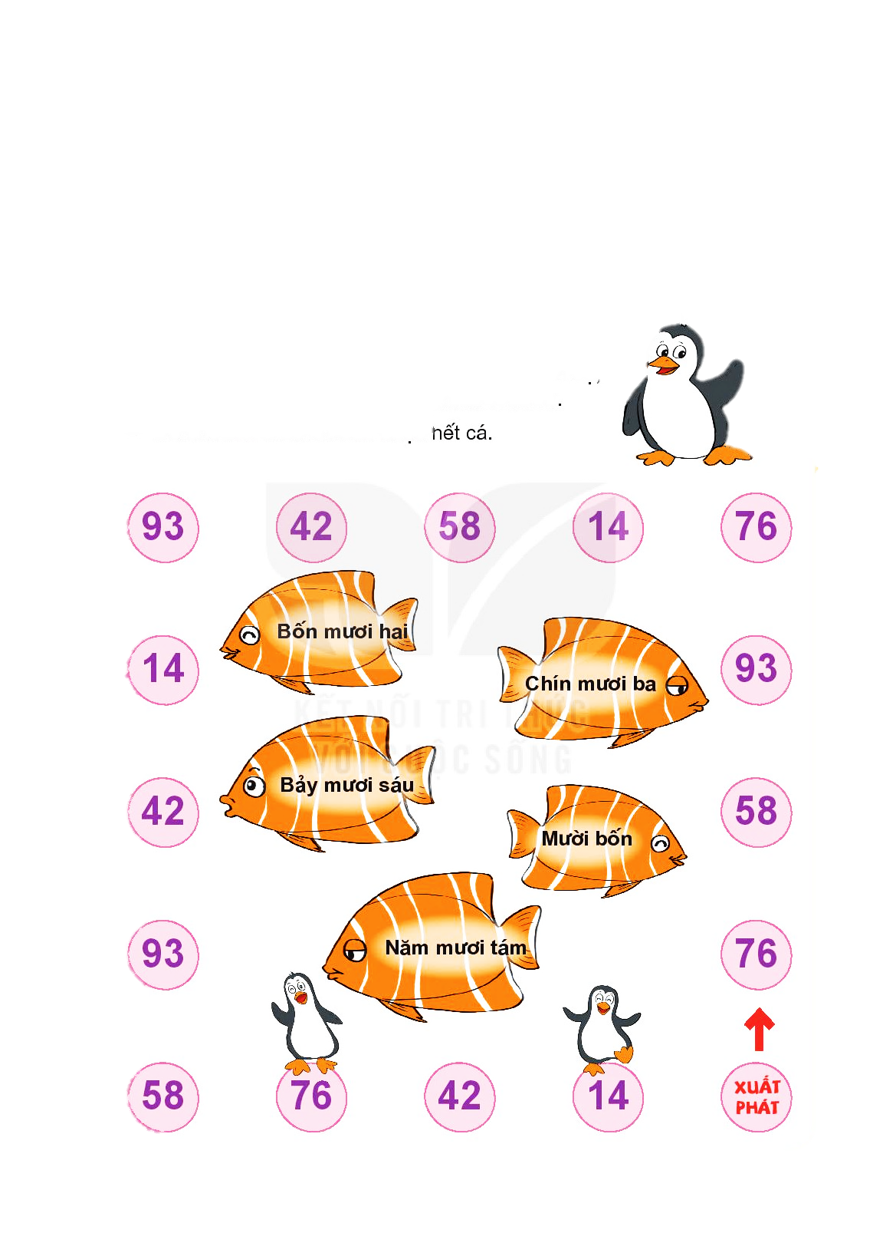
CÁNH CỤT CÂU CÁ

Slide 6

HẸN GẶP LẠI CÁC EM!!

